Slide 1
Breakout Sessie: Abonneren
VNG API-Lab Notificatie API
16 juni 2022
SUBSCRIBE

Slide 2
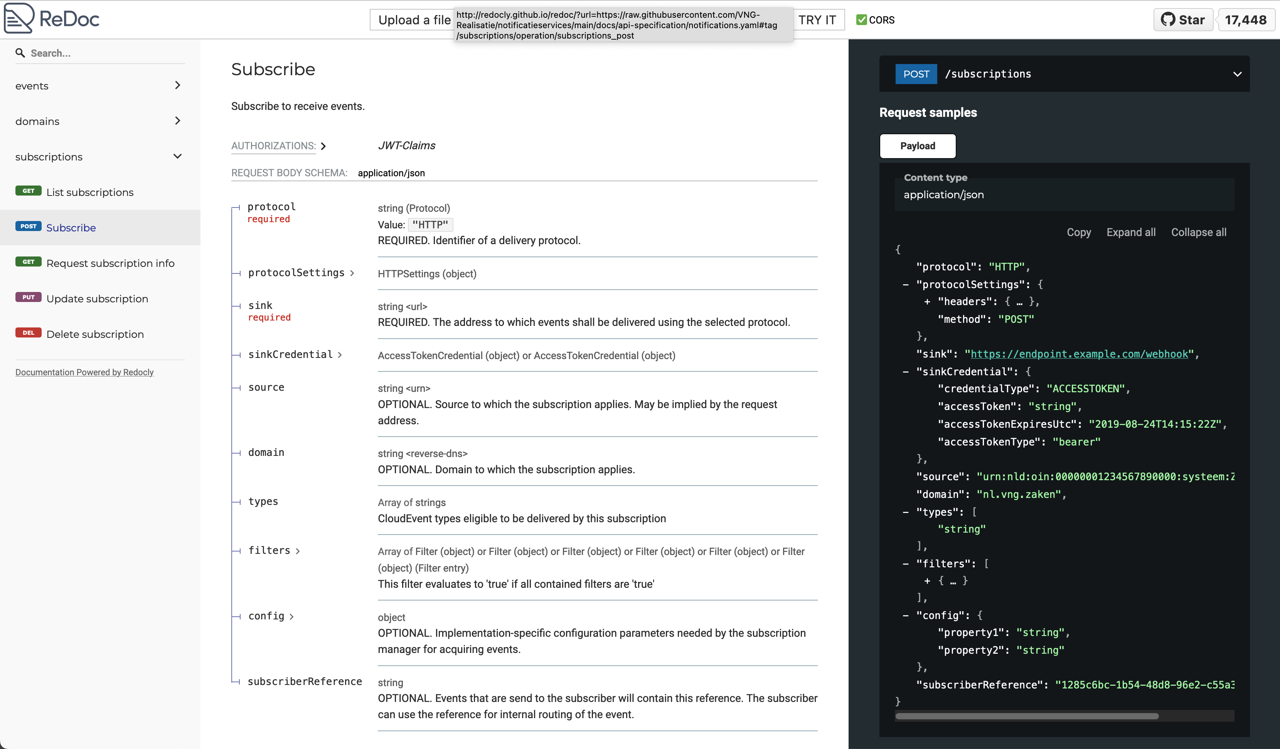

Slide 3
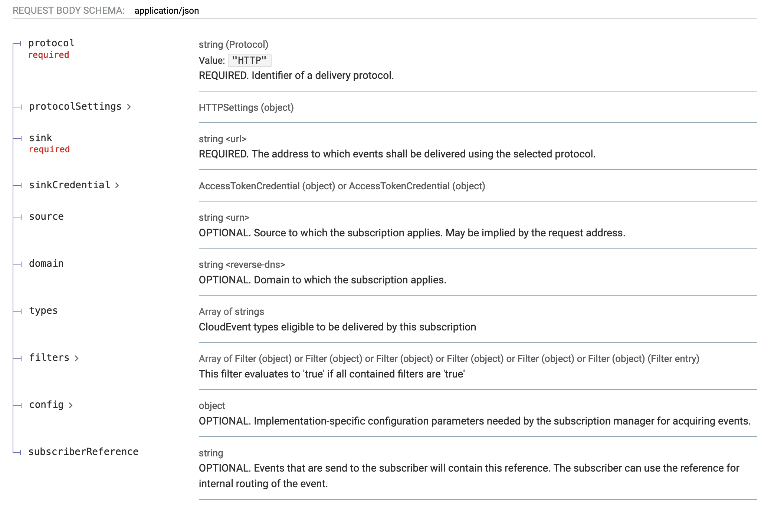

Slide 4
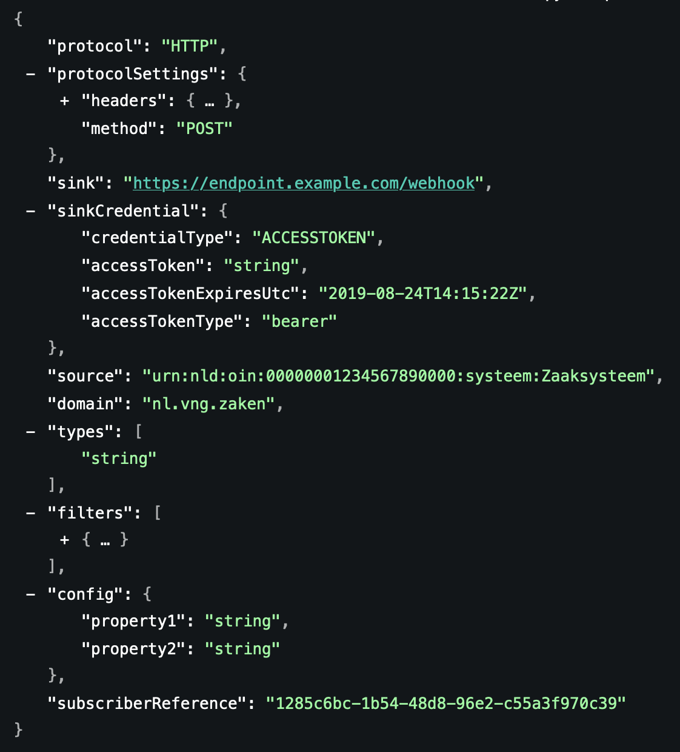

Slide 5
Werking filters in subscription
source
AND
domain
AND
types
AND
filters
type in {“nl.vng.zaken.type1”, “nl.vng.zaken.type2”}
Logische expressie

Slide 6
Use case 1: Geen filter
{
"protocol": "HTTP",
"protocolSettings": {
"method": "POST"
},
"sink": "https://webhook.site/d1efae87-8fd1-4749-b8dc-3dbdcd606626",
"sinkCredential": {
"credentialType": "ACCESSTOKEN",
"accessToken": "abcd1234",
"accessTokenExpiresUtc": "2022-12-31T00:00:00.000Z",
"accessTokenType": "bearer"
}
}
Hier staat geen filter

Slide 7
Use case 2: Filtering op domein en type
{
"protocol": "HTTP",
"protocolSettings": {
"method": "POST"
},
"sink": "https://webhook.site/d1efae87-8fd1-4749-b8dc-3dbdcd606626",
"sinkCredential": {
"credentialType": "ACCESSTOKEN",
"accessToken": "abcd1234",
"accessTokenExpiresUtc": "2022-12-31T00:00:00.000Z",
"accessTokenType": "bearer"
},
"domain": "nl.vng.zaken",
"types": [
"nl.vng.zaken.zaak_gecreerd",
"nl.vng.zaken.zaak_gewijzigd",
"nl.vng.zaken.zaak_verwijderd"
]
}

Slide 8
Filterattribuut
source
AND
domain
AND
types
AND
filters
Kan allemaal ook in een logische expressie.
Het zijn dus eigenlijk ‘shortcuts’.
Logische expressie

Slide 9
Use case 3: Filterexpressie - logisch
(
domain = "nl.vng.zaken"
and
(
type = "nl.vng.zaken.status_gewijzigd"
or
type = "nl.vng.zaken.zaak_gesloten"
)
)
or
(
domain = "nl.vng.documenten"
and
vertrouwelijkheid = "normaal"
)

Slide 10
Use case 3: Filterexpressie – Prefix notatie
https://en.wikipedia.org/wiki/Polish_notation
- any:
- all:
- exact:
attribute: domain
value: nl.vng.zaken
- any:
- exact:
attribute: domain
value: nl.vng.zaken
- exact:
attribute: type
value: nl.vng.zaken.zaak_gesloten
- all:
- exact:
attribute: domain
value: nl.vng.zaken
- exact:
attribute: type
value: nl.vng.zaken.zaak_gesloten
3 + 4
+ 3 4
A and B
and A B
A and B and C
all A B C

Slide 11
Use case 3: Filterexpressie
Json:
https://github.com/VNG-Realisatie/notificatieservices/blob/main/docs/api-specification/gedrag.md#het-filters-attribuut

Slide 12
Use case 4: Domein + Typen + BSN ten behoeve van Zaak X
{
...
"domain": "nl.brp",
"types": [
"nl.brp.persoon_verhuisd",
"nl.brp.persoon_overleden"
],
"filters": [{
"exact": {
"attribute": "bsn",
"value": "1234567"
}
}],
"subscriberReference": "https://open-zaak.test.sudwest-fryslan.opengem.nl/zaken/v1/zaken/dfc761b4-28d9-4b1d-a2f8-8f966322ea87"
}

Slide 13
Use case 5: Opgeven van protocol en sink niet toegestaan
{
"protocol": "HTTP",
"protocolSettings": {},
"sink": "https://webhook.site/d1efae87-8fd1-4749-b8dc-3dbdcd606626",
"sinkCredential": {},
"config": {
"SAP_Contract": "SAP1234567"
}
"domain": "nl.brk",
"types": [
"nl.brk.gebeurtenistype.eigendomsinformatie.koopovereenkomstverwerkt"
],
"filters": [{
"exact": {
"attribute": "bsn",
"value": "1234567"
}
}],
"subscriberReference": "https://saas.notarissoftware.nl/zaken/v1/95e58558-a82c-42da-a089-976e819a365f"
}

Slide 14
Scope: Overeenkomst
protocol, protocolSettings, sink, sinkCredential
config (alternatieve verwijzing naar ‘afspraak’)
Scope: Soort taak/proces
‘basis filtering’
domain, types
Scope: Zaak/Dossier
‘fijnmazige filtering’
filters (met bijvoorbeeld BSN)
subscriberReference (zaak referentie)

Slide 15
Bron
Toepassen doelbinding / Privacy
Bij informatierijk notificeren content beperken
NRC
Beperkt tot context attributen
Eenvoudige op routering gerichte filtering
Niet filteren in data
Afnemer
Interne routering
Filteren in data

